Slide 1


Tiết 21:
Thực hành tiếng Việt
(ẩn dụ, dấu câu và dấu ngoặc kép, Đại từ nhân xưng)

Slide 2
I. MỤC TIÊU
1. Kiến thức
- Nhận biết và nêu được tác dụng của biện pháp tu từ ẩn dụ trong các trường hợp cụ thể;
- Ôn tập, củng cố lại kiến thức về biện pháp tu từ điệp ngữ, công dụng của dấu ngoặc kép (đánh dấu từ ngữ, đoạn dẫn trực tiếp), đại từ nhân xưng đã được học ở Tiểu học thông qua một số bài tập nhận diện và phân tích.
2. Năng lực
a. Năng lực chung
- Năng lực giải quyết vấn đề, năng lực tự quản bản thân, năng lực giao tiếp, năng lực hợp tác...
b. Năng lực riêng biệt
- Năng lực nhận diện và phân tích các biện pháp tu từ ẩn dụ, điệp ngữ.
- Phân tích được công dụng của dấu ngoặc kép, đại từ nhân xưng.
3. Phẩm chất
- Có ý thức vận dụng kiến thức vào giao tiếp và tạo lập văn bản.

Slide 3


1. Biện pháp tu từ ẩn dụ
Xét ví dụ
- Ví dụ 1 ( SGK)

Slide 4
Ví dụ | Nghĩa của từ in đậm
a. Mặt trời của bắp thì nằm trên đồi Mặt trời của mẹ, em nằm trên lưng. (Nguyễn Khoa Điềm)
b. Cha lại dắt con đi trên cát mịn Ánh nắng chảy đầy vai. (Hoàng Trung Thông)
Nhận xét:
* Mặt trời (2) chỉ người con chứ không chỉ mặt trời thật
* Con cũng giống như mặt trời tỏa sáng trong cuộc đời mẹ
→ Tình yêu con tha thiết của người mẹ
* Chảy (nghĩa gốc) = sự vận động của chất lỏng
* (Ánh nắng) chảy → người đọc cảm nhận được ánh nắng vàng rực tràn trề trên vai 2 cha con và lan tỏa khắp không gian
Gọi tên sự vật, hiện tượng này bằng tên gọi của sự vật, hiện tượng khác có nét tương đồng.
→ ẨN DỤ
Notes:
Mặt trời vốn là danh từ để chỉ ngôi sao trung tâm trong Hệ mặt trời. Mặt trời mang năng lượng, ánh sáng và sự ấm áp cho các ngôi sao và hành tinh khác trong đó có trái đất. Không có mặt trời sẽ không có sự sống.

Slide 5
1. Biện pháp tu từ ẩn dụ :
Ví dụ 2
Ngày ngày mặt trời(1) đi qua trên lăng
Thấy một mặt trời(2) trong lăng rất đỏ
Mặt trời (1) : Mặt trời của thiên nhiên
Mặt trời (2) : Ẩn dụ : Bác Hồ.
--> Bác Hồ cũng như hình ảnh mặt trời : Đem lại ánh sáng tự do, sự sống cho toàn thể nhân dân Việt Nam
Từ mặt trời ở câu thơ nào dùng với nghĩa thông thường? Từ nào được hiểu theo nghĩa ẩn dụ? Tác dụng của cách diễn đạt này?

Slide 6
Cách nói này có gì giống và khác so với phép so sánh
So sánh |  | Ẩn dụ
Giống | So sánh sự vật A như sự vật B
Khác | - Có hai vế: A − B - Đối chiếu sự vật, sự việc này với sự vật, sự việc khác có nét tương đồng. |  | - Không có vế A (ẩn vế A) - Gọi tên sự vật, hiện tượng này bằng tên sự vật, hiện tượng khác có nét tương đồng. → So sánh ngầm

Slide 7
I. Biện pháp tu từ ẩn dụ
1. Ví dụ:
2. Kết luận:
Ẩn dụ là biện pháp tu từ gọi tên sự vật hiện tượng này bằng tên sự vật hiện tượng khác có nét tương đồng
Tác dụng: nhằm làm tăng sức gợi hình, gợi cảm cho sự diễn đạt.

Slide 8

TRÒ CHƠI ĐUỔI HÌNH BẮT CHỮ
Tìm ra câu tục ngữ, thành ngữ có chứa phép ẩn dụ tương ứng.
Mỗi câu đúng +1 điểm

Slide 9

15
14
13
12
11
10
9
8
7
6
5
4
3
2
1
0
TỐT GỖ HƠN TỐT NƯỚC SƠN

Slide 10
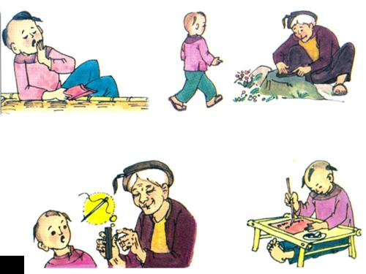
15
14
13
12
11
10
9
8
7
6
5
4
3
2
1
0
CÓ CÔNG MÀI SẮT CÓ NGÀY NÊN KIM

Slide 11
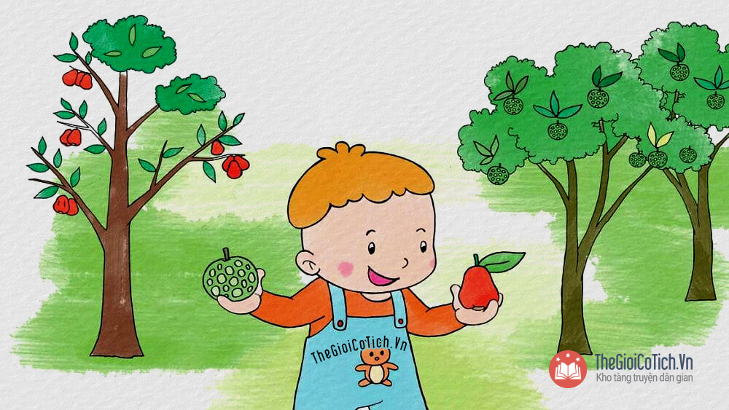
Ă
N
Q
U
Ả
N
H
Ớ
K
Ẻ
T
R
Ồ
N
G
C
Â
Y
15
14
13
12
11
10
9
8
7
6
5
4
3
2
1
0
Notes:
Ẩn dụ

Slide 12

G
I
Ậ
N
C
Á
C
H
É
M
T
H
Ớ
T
15
14
13
12
11
10
9
8
7
6
5
4
3
2
1
0
Notes:
Ẩn dụ

Slide 13


G
Ầ
N
M
Ự
C
T
H
Ì
Đ
E
N
G
Ầ
N
Đ
È
N
T
H
Ì
S
Á
N
G
15
14
13
12
11
10
9
8
7
6
5
4
3
2
1
0
Notes:
ẨN DỤ

Slide 14


Khám phá :
Trong tiếng Việt có bao nhiêu dấu câu?
10 dấu câu

Slide 15
DẤU CÂU
Dấu chấm .
2. Dấu hỏi chấm ?
3. Dấu chấm than !
4. Dấu ba chấm/chấm lửng ...
5. Dấu phẩy ,
6. Dấu chấm phẩy ;
7. Dấu hai chấm :
8. Dấu gạch ngang –
9. Dấu ngoặc đơn ( )
10. Dấu ngoặc kép “”

Slide 16
2. Dấu câu : Dấu ngoặc kép
Xét ví dụ : Bài thơ : “ Mây và sóng”
Notes:
- Dấu câu là phương tiện ngữ pháp dùng trong chữ viết, có tác dụng làm rõ trên mặt văn bản một cấu tạo ngữ pháp bằng cách chỉ ra ranh giới giữa các câu, giữa cá thành phần của câu.
- Dấu câu là phương tiện để biểu thị những sắc thái tế nhị về nghĩa của câu, về tư tưởng, tình cảm và thái độ của người viết.
- Dấu câu dùng thích hợp thì người đọc hiểu rõ hơn, nhanh hơn. Không dùng dấu câu, có thể gây ra hiểu nhầm.
→ Có trường hợp vì dùng sai dấu câu mà sai ngữ pháp, sai nghĩa. Cho nên quy tắc về dấu câu cần được vận dụng nghiêm túc.

Slide 17
Mẹ ơi, trên mây có người gọi con:
“ Bọn tớ chơi từ khi thức dậy cho đến lúc chiều tà.
Bọn tớ chơi với bình minh vàng, bọn tớ chơi với vầng trăng bạc”.
Con hỏi: “ Nhưng làm thế nào mình lên đó được?”.
Họ đáp: “ Hãy đến nơi tận cùng trái đất, đưa tay lên trời, cậu sẽ được nhấc bổng lên tận tầng mây”.
“ Mẹ mình đang đợi ở nhà” – Con bảo – “ Làm sao có thể rời mẹ mà đến được?”
Thế là họ mỉm cười bay đi.
Nhưng con bibeets có trờ chơi thú vị hơn, mẹ ạ.
Con sẽ là mây và mẹ sẽ là trăng.
Hai bàn tay con ốm lấy mẹ, và mái nhà ta sẽ là bầu trời xanh thẳm.
Trong sóng có người gọi con:
“ Bọn tớ ca hát từ sáng sớm cho đến hoàng hôn.
Bọn tớ ngao du nơi này nơi nọ mà không biết từng đến nơi nao”
Con hỏi: “ Nhưng làm thế nào mình ra ngoài đó được?”
Họ nói : “ Hãy đến rìa biển cảm nhám nghiềm mắt lại, cậu sẽ được làn song nâng đi”.
Con bảo: “ Buổi chiều mẹ luôn muốn mình ở nhà, làm sao có thể rời mẹ mà đi được?”.
Thế là họ mỉm cười, nhả múa lướt qua.
Nhưng con biết trò chơi khác hay hơn.
Con là song và mẹ là bến bờ kì lạ,
Con lăn, lăn, lăn mãi rồi sẽ cười vang vỡ tan vào lòng mẹ.
Và không ai trên thế gian này biết mẹ con ta ở chốn nào.
Hãy chỉ ra những lời nói trực tiếp của các nhân vật trong bài thơ : “ Mây và song”
Những lời nói trực tiếp đó được đánh dấu bằng dấu câu nào?

Slide 18
2. Dấu câu : Dấu ngoặc kép
Xét ví dụ : Bài thơ : “ Mây và sóng”
Nhận xét: Công dụng của dấu ngoặc kép:
- Đánh dấu lời nói trực tiếp của nhân vật.
Notes:
- Dấu câu là phương tiện ngữ pháp dùng trong chữ viết, có tác dụng làm rõ trên mặt văn bản một cấu tạo ngữ pháp bằng cách chỉ ra ranh giới giữa các câu, giữa cá thành phần của câu.
- Dấu câu là phương tiện để biểu thị những sắc thái tế nhị về nghĩa của câu, về tư tưởng, tình cảm và thái độ của người viết.
- Dấu câu dùng thích hợp thì người đọc hiểu rõ hơn, nhanh hơn. Không dùng dấu câu, có thể gây ra hiểu nhầm.
→ Có trường hợp vì dùng sai dấu câu mà sai ngữ pháp, sai nghĩa. Cho nên quy tắc về dấu câu cần được vận dụng nghiêm túc.

Slide 19
Một số công dụng khác của dấu ngoặc kép :
Ví dụ | Công dụng
a.Nhìn từ xa, cầu Long Biên như một dải lụa uốn lượn vắt ngang sông Hồng nhưng thực ra “dải lụa” ấy nặng tới 17 nghìn tấn. | - Đánh dấu từ ngữ được hiểu theo nghĩa đặc biệt.
b. Trông mày “Đẹp mặt nhỉ”? | - Đánh dấu từ ngữ có hàm ý mỉa mai
c. Bài thơ “ Mây và sóng” của tác giả Xuân Quỳnh là một bài thơ hay | - Đánh dấu tên tác phẩm.

Slide 20
2. Dấu câu : Dấu ngoặc kép
Xét ví dụ : Bài thơ : “ Mây và sóng”
Nhận xét: Công dụng của dấu ngoặc kép:
Đánh dấu lời nói trực tiếp của nhân vật.
- Đánh dấu từ ngữ được hiểu theo nghĩa đặc biệt hay có hàm ý mỉa mai.
– Đánh dấu tên các tác phẩm, tờ báo, tập san,dẫn trong câu văn.
Notes:
- Dấu câu là phương tiện ngữ pháp dùng trong chữ viết, có tác dụng làm rõ trên mặt văn bản một cấu tạo ngữ pháp bằng cách chỉ ra ranh giới giữa các câu, giữa cá thành phần của câu.
- Dấu câu là phương tiện để biểu thị những sắc thái tế nhị về nghĩa của câu, về tư tưởng, tình cảm và thái độ của người viết.
- Dấu câu dùng thích hợp thì người đọc hiểu rõ hơn, nhanh hơn. Không dùng dấu câu, có thể gây ra hiểu nhầm.
→ Có trường hợp vì dùng sai dấu câu mà sai ngữ pháp, sai nghĩa. Cho nên quy tắc về dấu câu cần được vận dụng nghiêm túc.

Slide 21
3. Đại từ
Xét ví dụ : ( SGK)
Mẹ ơi, trên mây có người gọi con :
“ Bọn tớ chơi từ khi thức dậy cho đến lúc chiều tà.
Bọn tớ chơi với bình minh vàng, bọn tớ chơi với vầng trăng bạc”
Trong sóng có người gọi con:
“ Bọn tớ ca hát từ sáng sớm cho đến hoàng hôn.
Bọn tớ ngao du nơi này nơi nọ mà không biết từng đến nơi nao”
“ Bọn tớ” → Chỉ những người trên mây và trong sóng
Từ “ Bọn tớ” dùng để chỉ ai ?
→ Đại từ nhân xưng
Notes:
- Dấu câu là phương tiện ngữ pháp dùng trong chữ viết, có tác dụng làm rõ trên mặt văn bản một cấu tạo ngữ pháp bằng cách chỉ ra ranh giới giữa các câu, giữa cá thành phần của câu.
- Dấu câu là phương tiện để biểu thị những sắc thái tế nhị về nghĩa của câu, về tư tưởng, tình cảm và thái độ của người viết.
- Dấu câu dùng thích hợp thì người đọc hiểu rõ hơn, nhanh hơn. Không dùng dấu câu, có thể gây ra hiểu nhầm.
→ Có trường hợp vì dùng sai dấu câu mà sai ngữ pháp, sai nghĩa. Cho nên quy tắc về dấu câu cần được vận dụng nghiêm túc.

Slide 22
VD 2: “Sáng chủ nhật, ông Mèo đến dọa chúng tôi: “Nếu không có đồ cống lễ thì đám cưới không xong đâu!” Tôi liền sai bọn Chuột đi kiếm một con chim và một con cá đem đến. Chúng tôi muốn đám cưới trót lọt. Nay tôi xin nhận lỗi và xin hứa không bao giờ tái phạm.” Câu hỏi: Các nhân vật trong đoạn trích trên xưng hô bằng những từ nào? Những từ ngữ đó gọi chung là gì?

Slide 23
Đại từ nhân xưng là đại từ chỉ ngôi
Ngôi 1 |  | Ngôi 2 |  | Ngôi 3
Số ít | Số nhiều | Số ít | Số nhiều | Số ít | Số nhiều
Các bạn
Chúng mày
Tụi mi
Tụi bay
Nó
Hắn / Y
Cô ấy
Anh ấy
Chúng nó
Bọn hắn
Họ
Tôi
Tao
Tớ
Ta
chúng tôi
chúng tao
bọn tao
bọn tớ
Mày
Mi
Ngươi
bạn

Slide 24
3. ĐẠI TỪ :
b. Kết luận : Đại từ nhân xưng
- Dùng để xưng hô (tôi, chúng tôi,…); để hỏi (ai, gì, bao nhiêu,…)
- Đại từ chỉ ngôi:
Ngôi 1: số ít (tôi/tao/tớ/ta) + số nhiều (chúng tôi/ bọn tớ…)
Ngôi 2: số ít (mày/bạn…) + số nhiều (Các bạn/tụi bay,…)
Ngôi 3: số ít (nó/hắn/y,..) + số nhiều (chúng nó/ họ,…)

Slide 25
VẬN DỤNG
Nhóm 1: Chúng tôi, chúng tớ, chúng tao, bọn tớ, bọn tao.
So sánh để nhận biết sự khác nhau giữa hai nhóm đại từ:
Nhóm 2: Chúng ta, chúng mình, bọn mình.

Slide 26
VẬN DỤNG
Nhóm 1: Chúng tôi, chúng tớ, chúng tao, bọn tớ, bọn tao chỉ người nói không gộp người nghe.
* Sự khác nhau giữa hai nhóm đại từ:
Nhóm 2: Chúng ta, chúng mình, bọn mình vừa chỉ người nói có ý gộp cả người nghe- người đối thoại.
Chú ý: Đôi khi chúng mình, bọn mình được dùng như nhóm 1.
So sánh: Hôm nay, bọn tớ học môn ngữ văn (1).
Hôm nay, chúng ta học môn ngữ văn (2).
Với câu (1) người nói chỉ nói đến mình và người khác cùng học môn ngữ văn. Với câu (2) người nói có ý nói đến mình và cả đến người nghe.

Slide 27
II. Luyện tập
Notes:
- Dấu câu là phương tiện ngữ pháp dùng trong chữ viết, có tác dụng làm rõ trên mặt văn bản một cấu tạo ngữ pháp bằng cách chỉ ra ranh giới giữa các câu, giữa cá thành phần của câu.
- Dấu câu là phương tiện để biểu thị những sắc thái tế nhị về nghĩa của câu, về tư tưởng, tình cảm và thái độ của người viết.
- Dấu câu dùng thích hợp thì người đọc hiểu rõ hơn, nhanh hơn. Không dùng dấu câu, có thể gây ra hiểu nhầm.
→ Có trường hợp vì dùng sai dấu câu mà sai ngữ pháp, sai nghĩa. Cho nên quy tắc về dấu câu cần được vận dụng nghiêm túc.

Slide 28






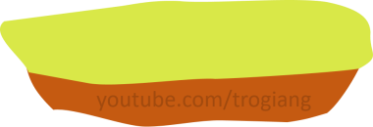

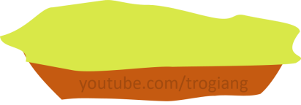


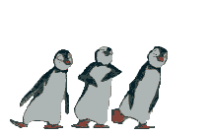
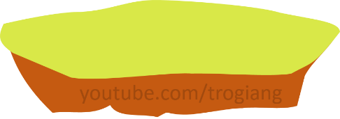



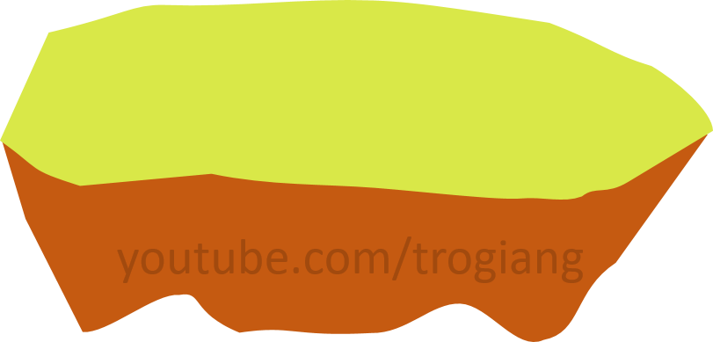
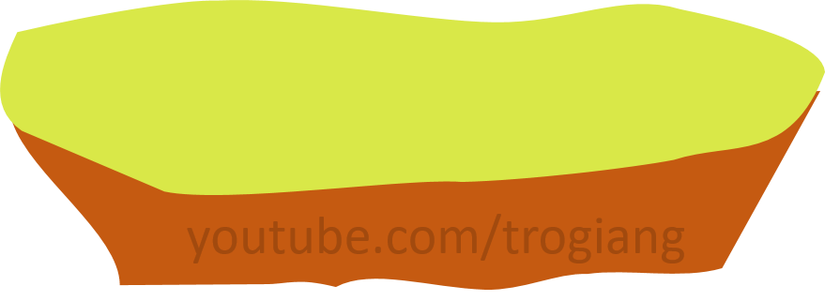

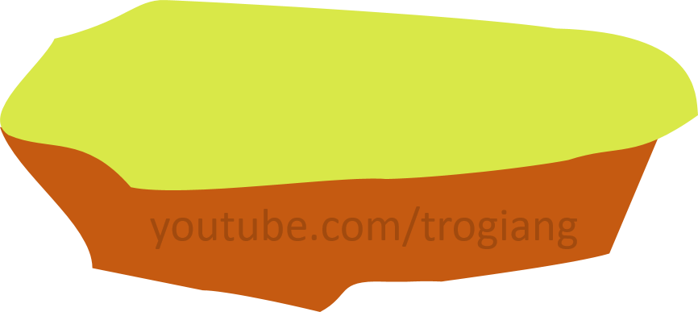
CHÚC MỪNG ĐỘI BẠN THỎ
CONGRATULATIONS RABBIT TEAM
CHÚC MỪNG ĐỘI BẠN CỌP
CONGRATULATIONS TIGER TEAM
5
5
4
4
3
3
2
AI LÊN CAO HƠN
2
1
1
overtop

Slide 29

RABBIT TEAM
Trong bài thơ “Mây và sóng”, “mây” và “sóng” là những hình ảnh ẩn dụ. Hai hình ảnh ấy có thể gợi cho em liên
tưởng đến những đối tượng nào?
Mây và sóng:
- Ẩn dụ cho thiên nhiên tươi đẹp, thơ mộng, đầy hấp dẫn.
- Mở ra những thế giới xa xôi, hư ảo, huyền bí.
- Ẩn dụ cho những cám dỗ ở đời.

Slide 30
RABBIT TEAM
Xác định và nêu tác dụng của biện pháp tu từ điệp ngữ trong đoạn thơ:
Nhưng con biết trò khác hay hơn
Con là sóng và mẹ sẽ là bến bờ kì lạ
Con lăn, lăn, lăn mãi rồi sẽ cười vang vỡ tan vào lòng mẹ
Và không ai trên thế gian này biết mẹ con ta ở chốn nào.
Điệp ngữ lăn vừa có ý nghĩa tả thực hành động em bé sà vào lòng mẹ hết lần này đến lần khác, vừa gợi hình tượng những con sóng nối tiếp nhau, chạy đuổi theo nhau lan xa trên mặt đại dương bao la rối vỗ vào bờ cát → Gợi lên hình ảnh em bé vô tư hồn nhiên, tinh nghịch vui chơi bên người mẹ hiền từ, dịu dàng, âu yếm che chở cho con.

Slide 31
RABBIT TEAM
Nêu tác dụng của dấu hai chấm trong câu:
Chủ tịch Hồ Chí Minh nói: “Tôi chỉ có một sự ham muốn, ham muốn tột bậc, ….”.
Dùng dấu ngoặc kép để đánh dấu lời dẫn trực tiếp (dẫn nguyên văn lời của Chủ tịch Hồ Chí Minh)

Slide 32
TIGER TEAM
Xác định và nêu tác dụng của BPTT trong hình ảnh
“bình minh vàng” ; vầng trăng bạc
Ẩn dụ “bình minh vàng” và “vầng trăng bạc” → Mở ra một không gian thiên nhiên rực rỡ, lấp lánh ánh sáng, sắc màu vô cùng quyến rũ, khơi dậy tình yêu thiên nhiên và sự trân trọng mỗi khoảnh khắc quý giá của cuộc sống.
Notes:
Ẩn dụ “bình minh vàng” → Mở ra một không gian tràn ngập ánh sáng mặt trời rực rỡ, lấp lánh: ánh sáng chan hoà trong khắp không trung, dát vàng lên vạn vật, → Sự quý giá của mỗi khoảnh khắc thời gian.
Ẩn dụ “vầng trăng bạc” → Mĩ lệ hoá vẻ đẹp của vầng trăng: sáng lấp lánh như một chiếc đĩa làm bằng bạc.
→ Những hình ảnh ẩn dụ đã mở ra một không gian thiên nhiên rực rỡ, lấp lánh ánh sáng, sắc màu vô cùng quyến rũ, khơi dậy tình yêu thiên nhiên và sự trân trọng mỗi khoảnh khắc quý giá của cuộc sổng.

Slide 33
TIGER TEAM
Xác định và nêu tác dụng của biện pháp tu từ điệp ngữ trong đoạn trích sau: “Một dân tộc đã gan góc chống ách nô lệ của Pháp hơn tám mươi năm nay. Một dân tộc đã gan góc đứng về phe Đồng minh chống Phát xít mấy năm nay, dân tộc đó phải được tự do! Dân tộc đó phải được độc lập! “
Điệp: “Một dân tộc…” + “Dân tộc đó phải được …”
→ Nhấn mạnh ý dân tộc ta phải được tự do, độc lập, xứng đáng được tự do độc lập.

Slide 34
TIGER TEAM
Nêu tác dụng của dấu ngoặc kép trong câu:
Bài thơ “Sóng” của XQ được nhiều người yêu thích.
Đánh dấu tên tác phẩm được dẫn

Slide 35
TIGER TEAM
Có thể thay thế đại từ “bọn tớ” trong bản dịch “Mây và sóng” thành đại từ “chúng ta, chúng tôi, chúng mình, chúng tớ,
chúng tao, bọn tao …” không? Vì sao?
1. Chúng tao, bọn tao: sắc thái tình cảm không phù hợp
→ Loại
2. Chúng ta, chúng mình: Bao gồm người nghe – “em bé”
→ Loại
3. Chúng tôi, chúng tớ: Tuy sắc thái có khác 1 chút nhưng thay được.

Slide 36
Bài tập về nhà
Tưởng tượng em là em bé trong bài Mây và sóng. Em hãy viết 1 đoạn văn ngắn (5-7 câu) nêu cảm nhận của em về 2 người bạn “trên mây” và “trong sóng”, trong đoạn văn có sử dụng dấu ngoặc kép, đại từ nhân xưng ngôi thứ nhất số nhiều và phép điệp.

Slide 37
Hãy viết một bức thư cho người bạn thân ở Tiểu học kể về môi trường học tập mới/ kể về người bạn mới quen, trong đó có sử dụng dấu ngoặc kép, đại từ nhân xưng số ít và số nhiều. Gạch chân vào các đại từ

